Slide 1


GRAFO / DIGRAFO
ESTRUCTURAS DE DATOS y ALGORITMOS LCC – LSI - TUPW

Slide 2
Objetivos
Conocer y evaluar los algoritmos tradicionales de manipulación de Grafo/Digrafo.
Evaluar las distintas alternativas de representación de Grafo/Digrafo.
Construir y usar, en problemáticas particulares, los TAD Grafo / TAD Digrafo.

Slide 3
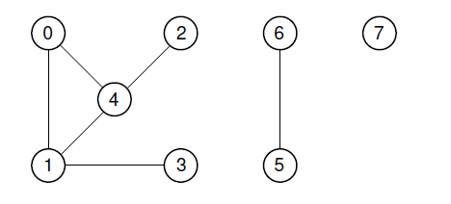
GRAFO
Un grafo no dirigido G=(V,E) se compone de dos conjuntos finitos:
el conjunto V={v1, v2,...}, que es el conjunto de nodos de G y
el conjunto de aristas E={e1, e2,...} que es un conjunto de pares no ordenados de nodos diferentes de G.
Cada elemento del conjunto E, e=(u,v) se conoce como una arista y se dice que une los nodos u y v.
Si e=(u,v) es una arista de G, entonces los nodos u y v son adyacentes. Dado que estamos tratando con pares no ordenados, (u,v) y (v,u) representan la misma arista.

Slide 4
GRAFO
El grado de un nodo en un grafo no dirigido está dado por el número de aristas en las que participa dicho nodo.
Un camino P de longitud n, desde un nodo u a un nodo v, se define como la secuencia de n+1 nodos : P(u,v) = (v0, v1, ...,vn) donde: u=v0, v=vn, y vi es adyacente a vi-1, 1<=i<=n.
Un camino P es cerrado si v0=vn.
Un camino P es simple si todos los nodos son distintos, a excepción de v0 que puede ser igual a vn.
Un ciclo es un camino simple cerrado de longitud 3 o mas. Un ciclo de longitud k se llama k-ciclo.
Un grafo acíclico, también llamado bosque, es aquel grafo que no contiene ningún ciclo.

Slide 5
GRAFO
Si hay un camino desde el nodo u al nodo v, entonces diremos que v es accesible desde u.
Un grafo G es conexo, si al menos existe un camino entre cada par de nodos del grafo.
Árbol es un grafo acíclico conexo.
Un grafo G está etiquetado, si sus aristas tienen datos asignados.
Un grafo G tiene peso- grafo valorado o ponderado o con peso-, si cada arista e de G tiene asignado un valor numérico, w(e), llamado peso o longitud de e.
w:{(u,v)∈E}→R⁺ ∪ {0}
En los grafos ponderados el peso de un camino P es la suma de los pesos de las aristas que unen los nodos que forman el camino. El camino de menor peso, entre dos nodos, se denomina camino mínimo. Si el grafo no es valorado, el camino mínimo entre dos nodos es aquel que contiene el menor número de aristas.

Slide 6
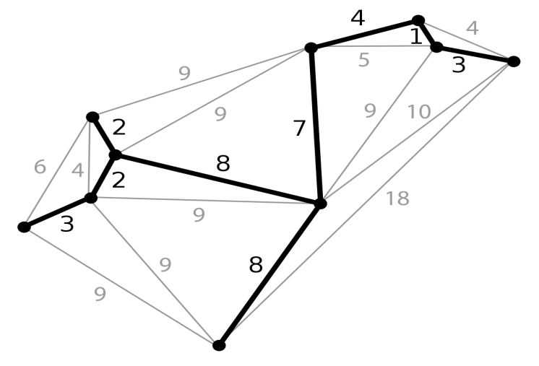
GRAFO
En los grafos ponderados el peso de un camino P es la suma de los pesos de las aristas que unen los nodos que forman el camino. El camino de menor peso, entre dos nodos, se denomina camino mínimo. Si el grafo no es valorado, el camino mínimo entre dos nodos es aquel que contiene el menor número de aristas.
Árbol de recubrimiento de un grafo G: subgrafo sin ciclos que contiene a todos los vértices de G. En caso de haber varios árboles de coste mínimo se elige el que posee menos arcos.

Slide 7
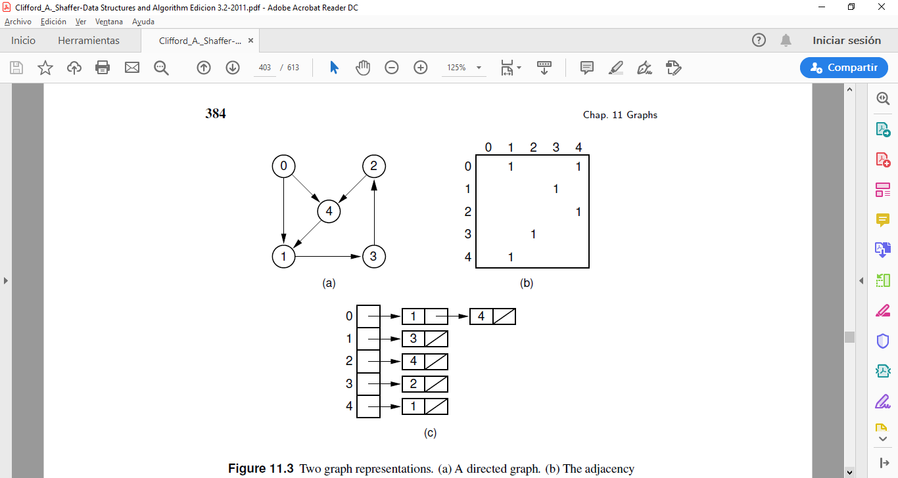
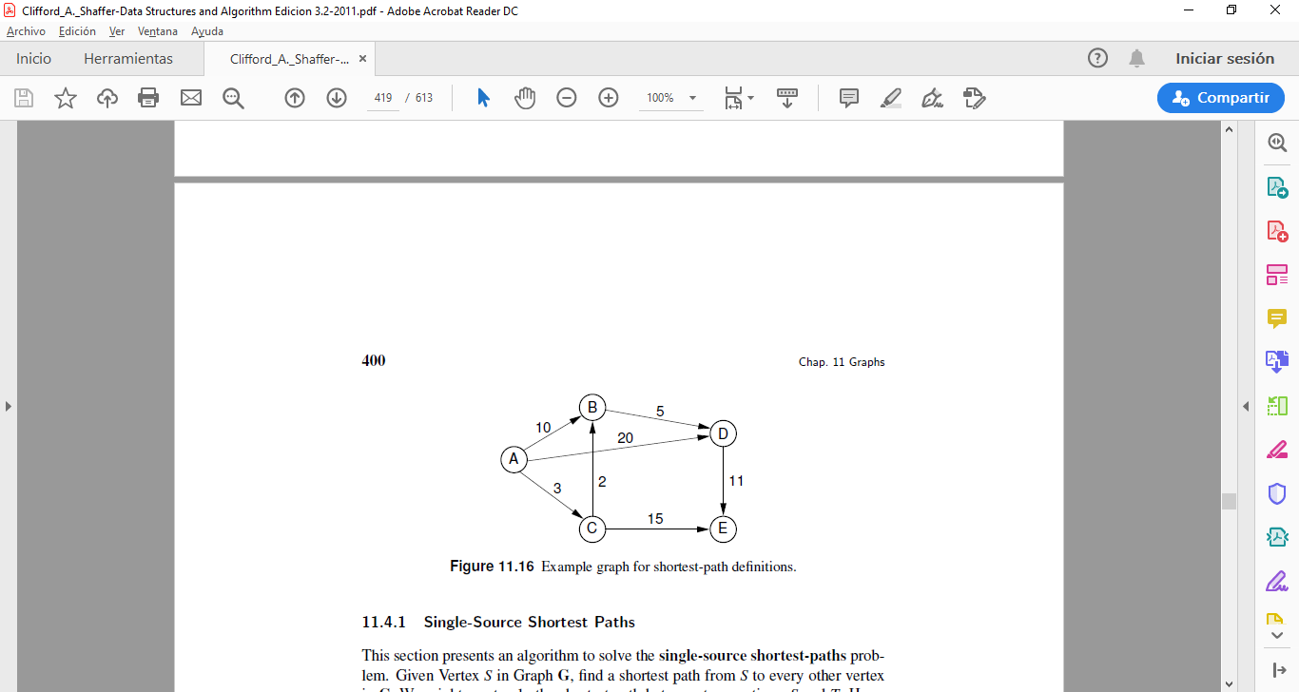
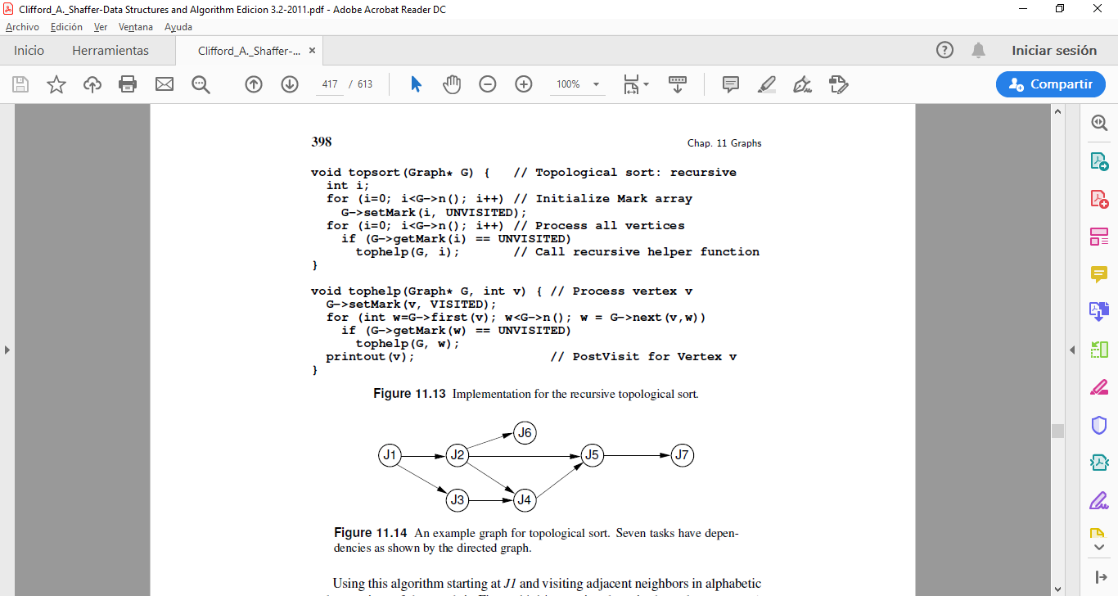
DIGRAFO
Un grafo dirigido o digrafo, G=(V,E), es tal que cada arista e de G tiene una dirección asignada; es decir, cada arista e está identificada por un par ordenado (u,v) de nodos de G.
Consideremos el arco e=(u,v) del digrafo G, entonces
e empieza en u y termina en v.
u es el origen o punto inicial de e, y v es el destino o punto terminal de e.
u es un predecesor de v y v es sucesor de u.

Slide 8
DIGRAFO
El grado de salida de un nodo u, -grad_sal(u)-, es el número de aristas que empiezan en u.
El grado de entrada de un nodo u, - grad_ent(u)-, es el número de aristas que terminan en u.
Un nodo u es nodo fuente, si grad_sal(u)>0 y grad_ent(u)=0.
Un nodo u es nodo sumidero, si grad_ent(u)>0 y grad_sal(u)=0.
Camino (trayectoria) entre los nodos u y v, es una secuencia de nodos P(u,v) = (v0, v1,...,vn), u=v0 y v=vn tal que (v0,v1) ∈ E, (v1,v2) ∈ E,..., (vn-1,vn) ∈ E.
Un digrafo G es fuertemente conexo, si para cada par de nodos u,v ∈V, existe un camino de u a v y un camino de v a u.
Un dígrafo G es simple conexo, si para cada par de nodos u,v ∈V, existe un camino de u a v o un camino de v a u.

Slide 9
GRAFO/DIGRAFO Aplicaciones
Red de comunicaciones -computadoras, aeropuertos, ciudades, terminales, depósitos u otras entidades que pretendan comunicarse- bidireccional o no.
Capacidades conocidas -ancho de banda, distancias, tiempos-, de los canales de comunicación, correspondientes a una red de comunicaciones .
Hipertextos o multimedias.
Relaciones de precedencia que pueden existir entre las tareas que deben realizarse para completar un trabajo.
Ver Video Teoria de Grafos-Adrian Paenza.mp4

Slide 10
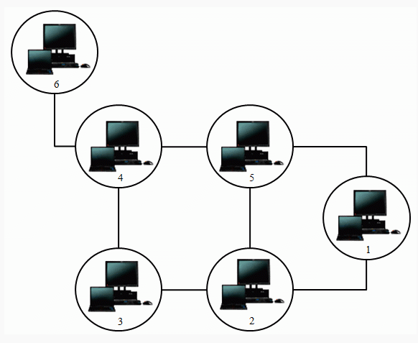
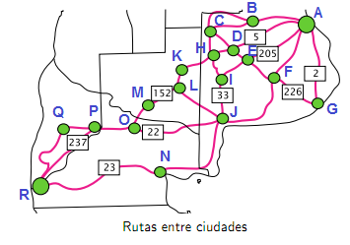

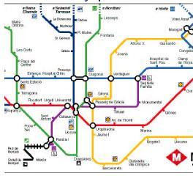
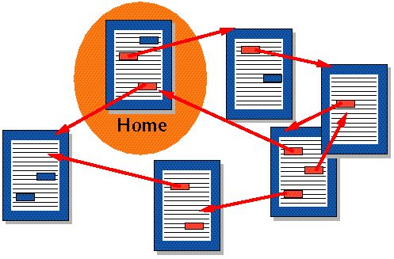
GRAFO/DIGRAFO Aplicaciones

Slide 11
GRAFO/DIGRAFO
Requerimientos funcionales
¿Es posible desplazarse de un sitio a cualquier otro sitio?
¿Es posible desplazarse de un sitio a otro sitio particular?
¿Es posible transmitir información desde una computadora a cualquier otra?
¿Cuál es el camino con el menor número de conexiones?
¿Cuál es el camino mas corto?
¿Cuál sería una secuencia posible de realización de tareas?
…

Slide 12
T.A.D. GRAFO/DIGRAFO – Especificación
Operaciones Abstractas
Sean G: Grafo/Digrafo y u,v: nodos
NOMBRE | ENCABEZADO | FUNCION | ENTRADA | SALIDA
Adyacentes | Adyacentes(G,u) | Determina los nodos adyacentes de u | G y u | Reporta los nodos adyacentes a u.
Camino | Camino(G,u,v) | Determina el camino de u a v | G, u y v | Reporta el camino de u a v, si v es alcanzable desde u; Error en caso contrario
Conexo | Conexo(G) – (Simple o Fuerte) | Evalúa si G es conexo (Simple o Fuerte) | G | V si G es conexo (Simple o Fuerte), F en caso contrario
Acíclico | Acíclico(G) | Evalúa si G es acíclico | G | V si G es acíclico, F en caso contrario
REA | REA(G) | Procesa todos los elementos de G en anchura | G | Está sujeta al proceso que se realice sobre los elementos de G
REP | REP(G) | Procesa todos los elementos de G en profundidad | G | Está sujeta al proceso que se realice sobre los elementos de G

Slide 13
T.A.D. DIGRAFO – Especificación
Operaciones Abstractas
Sean G: Digrafo y u: nodo
NOMBRE | ENCABEZADO | FUNCION | ENTRADA | SALIDA
GradEnt | GradEnt(G,u) | Determina cantidad de aristas que llegan a u | G y u | Reporta el grado de entrada de u.
GradSal | GradSal(G,u) | Determina cantidad de aristas que salen de u | G y u | Reporta el grado de salida de u
NodoF | NodoF(G,u) | Evalúa si u es nodo fuente de G | G y u | V si u es nodo fuente de G
NodoS | NodoS(G,u) | Evalúa si u es nodo sumidero de G | G y u | V si u es nodo sumidero de G

Slide 14
T.A.D. GRAFO/DIGRAFO Representación
1 si (i,j)∈ E
Matriz de Adyacencia
A[i,j]=
0 si (i,j) ∉ E
Representación Secuencial
w si (i,j)∈ E
Matriz de Pesos
W[i,j]=
0 si (i,j) ∉ E
Representación Encadenada
Listas de Adyacencia

Slide 15
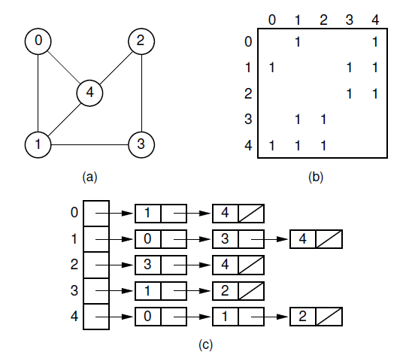

T.A.D. GRAFO/DIGRAFO Representación
Requerimiento de memoria???
Digrafo
Grafo

Slide 16
T.A.D. GRAFO
Representación Secuencial
A[1,1] | A[1,2] | A[1,3] | A[1,4] | A[1,5]
A[2,1] | A[2,2] | A[2,3] | A[2,4] | A[2,5]
A[3,1] | A[3,2] | A[3,3] | A[3,4] | A[3,5]
A[4,1] | A[4,2] | A[4,3] | A[4,4] | A[4,5]
A[5,1] | A[5,2] | A[5,3] | A[5,4] | A[5,5]
A
Cuantas componentes se requieren para almacenar la matriz simétrica?
V = n
Como se localiza un elemento particular?
n(n + 1)
Loc(A[i, j]) = ^{i(i -1)} + j
componentes
2
2

Slide 17
T.A.D. GRAFO - DIGRAFO
Cuanta memoria requiere
cada representación?

Slide 18
T.A.D. GRAFO/DIGRAFO Construcción de las Operaciones Abstractas (1)
Las mas importantes
Conexo : ¿es posible desplazarse de un sitio a cualquier otro sitio? ¿es posible transmitir información?.
Accesibilidad: ¿es posible desplazarse de un sitio a otro sitio particular?, G=(V,E), nodo de origen s nodo destino d, s,d ∈ V, existe camino desde s hasta d???
Caminos mínimos: camino con el menor número de aristas, o el camino con el menor peso total.
Ordenación Topológica: grafo dirigido acíclico planificación posible de tareas. orden lineal de V, tal que si (u,v) ∈ E, entonces u aparece antes que v.

Slide 19
T.A.D. GRAFO/DIGRAFO Construcción de las Operaciones Abstractas (2)
Propiedades de un grafo G analizar los nodos y las aristas
Dos criterios de análisis a partir de un nodo s∈V
Algoritmo BEA, todos los nodos adyacentes a s serán examinados primero, después serán examinados los nodos adyacentes a estos y así sucesivamente. Para ello el algoritmo hace uso de una cola.
Algoritmo BEP, hace uso de una pila, por lo que los nodos de V serán examinados desde s en profundidad.
Búsqueda en Anchura (BEA): Utiliza un arreglo d[1..|V|], para almacenar los nodos marcados y los nodos no marcados de V. Al terminar el algoritmo, para cada nodo marcado u ∈ V, d [ u ] contendrá el mínimo número de aristas de cualquier camino desde el origen s hasta u. Los nodos no marcados no son accesibles, (accesibilidad, camino mínimo con origen único para grafos no valorados, análisis de conexidad, etc).

Slide 20
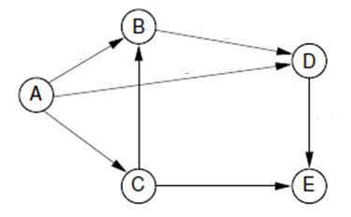
T.A.D. GRAFO/DIGRAFO Construcción de las Operaciones Abstractas (3)
Recorrido (búsqueda) en Anchura
REA (G, s) s es el origen de G- Grafo/Digrafo
Para cada v ∈ V hacer
d[ v ] ← ∞ todos los nodos están no marcados
d[s] ← 0 marcar el origen
Insertar ( Cola , s)
Mientras no (Vacía ( Cola)) hacer
Suprimir (Cola , v)
Para Cada u Adyacente a v hacer
Si d [ u ] = ∞
entonces d [ u ] ← d [ v ] + 1 marcar u
Insertar (Cola, u)
FinSi
FinPara
FinMientras
Tiempo de ejecución???

Slide 21
T.A.D. GRAFO/DIGRAFO Construcción de las Operaciones Abstractas (4)
Algoritmo REA
d
∝
∝
∝
∝
∝
A B C D E
Cola

Slide 22
Búsqueda primero en anchura
T.A.D. GRAFO/DIGRAFO
Animación
0
0
1
a
b
a
b
1
c
c
d
e
1
d
e
0
1
a
b
1
c
1
2
d
e

Slide 23
T.A.D. GRAFO/DIGRAFO Construcción de las Operaciones Abstractas (4)
Recorrido (búsqueda) en Profundidad
REP (G)
Para cada v ∈ V hacer
d[v] ← 0
tiempo ← 0
Para cada s ∈ V hacer
Si d[s] = 0
entonces
REP-Visita (G,s)
REP- Visita (G, s)
tiempo ← tiempo + 1
d[ s] ← tiempo
Para Cada u Adyacente a s hacer
Si d[ u ] = 0
entonces
REP- Visita (G,u)
tiempo ← tiempo + 1
f [ s ] ← tiempo
Tiempo de ejecución???

Slide 24
T.A.D. GRAFO/DIGRAFO Construcción de las Operaciones Abstractas (5)
BEP propiedades de un grafo – grafo acíclico o no- a partir de la clasificación de sus aristas. (Heileman)
Aristas de árbol: cualquier colección de aristas de un grafo que formen un bosque-grafo acíclico. Todo nodo del grafo es un árbol con un único nodo con respecto a esta colección, o es parte de algún árbol mas grande por medio de su conexión a otro nodo vía una arista de árbol. Esta colección no es única.
Aristas hacia atrás: Dada una colección de aristas de árbol, las aristas hacia atrás de un grafo son aquellas aristas que conectan algún nodo descendiente de un árbol con un nodo antepasado del mismo árbol.
grafo no dirigido, BEP solo producirá aristas de árbol y aristas hacia atrás.
grafo no dirigido es acíclico si no tiene aristas hacia atrás (grafos dirigidos).
Reglas que propone Heileman para clasificar las aristas de un grafo usando BEP:
nodo descubierto encuentra un nodo no descubierto arista de árbol.
nodo descubierto encuentra nodo descubierto pero no terminado arista hacia trás

Slide 25
Búsqueda primero en profundidad
T.A.D. GRAFO/DIGRAFO
a
b
a
b
a
b
c
c
c
d
e
d
e
d
e
a
b
a
b
a
b
c
c
c
d
e
d
e
d
e

Slide 26
T.A.D. GRAFO/DIGRAFO Construcción de las Operaciones Abstractas (6)
Ordenación Topológica
El algoritmo REP puede ser utilizado para realizar una ordenación topológica sobre un grafo dirigido acíclico recibido como entrada.
Ordenación - Topológica ( G )
Ejecutar REP ( G ) insertando nodos a la cabeza de la lista L conforme son terminados
Retornar L
L contiene la Ordenación Topológica de G

Slide 27
T.A.D. GRAFO/DIGRAFO Construcción de las Operaciones Abstractas (7)
Ordenación Topológica
Ejemplo: las tareas de un proyecto de construcción.
Algoritmo: usar una versión modificada de REP
orden_topologico(v) /* orden inverso */
{
marca[v]=VISITADO;
for cada vértice w en lista_adyacencia(v)
if (marca[w]==SINVISITAR)
orden_topologico(w);
imprime(v);
}
Tiempo de ejecución???

Slide 28
Orden topológico
T.A.D. GRAFO/DIGRAFO
1
3
Ejemplo
4
6
2
5
Orden topológico:
1 2 3 4 5 6
1 3 2 4 5 6
2 1 5 3 4 6
1
2
3
4
5
6

Slide 29
Usos de los Recorridos
T.A.D. GRAFO/DIGRAFO
Ambos recorridos se pueden usar para resolver los siguientes problemas:
Probar que G es conectado.
Obtener un árbol de expansión de G.
Obtener los componentes conectados de G.
Obtener un camino entre dos vértices dados de G, o indicar que no existe tal camino.
El recorrido REP se usa para:
Obtener un ciclo en G, o indicar que G no tiene ciclos.
El recorrido REA se usa para:
Obtener para cada vértice v de G, el número mínimo de aristas de cualquier camino entre s y v.

Slide 30
T.A.D. GRAFO/DIGRAFO Construcción de las Operaciones Abstractas (8)
Dijkstra(T: Tabla);
Para i desde 1 hasta |V| hacer
v ← vertice con la distancia mas corta y desconocido
T[v].conocido ← True
Para cada w adyacente a v hacer
Si T[w].conocido = False
entonces
Si T[v].distancia + w(v,w) < T[w].distancia
entonces
Reducir ( T[w].distancia a T[v].distancia + w(v,w))
T[w].camino ← v
FinSi
FinSi
FinPara
FinPara
Tiempo de ejecución???

Slide 31
T.A.D. GRAFO/DIGRAFO Construcción de las Operaciones Abstractas (9)
Algoritmo de Dijkstra
Vértices | Conocido | Distancia | Camino
A | F | 0
B | F | ∝
C | F | ∝
D | F | ∝
E | F | ∝

Slide 32
Algoritmo de Dijkstra
1
1
6
8
1
14
∞
∞
10
∞
10
10
10
f
f
f
0
2
3
0
2
3
0
2
3
9
4
6
9
4
6
9
4
7
7
5
7
5
5
∞
∞
5
∞
5
7
2
2
2
8
1
13
8
1
9
8
1
9
10
10
10
f
f
f
0
2
3
0
2
3
0
2
3
9
4
6
9
4
6
9
4
6
5
7
5
7
5
7
5
7
5
7
5
7
2
2
2

Slide 33
T.A.D. GRAFO/DIGRAFO Construcción de las Operaciones Abstractas (10)
Algoritmo de Prim
El algoritmo de Prim encuentra un árbol de recubrimiento mínimo en un grafo conexo, no dirigido y cuyas aristas están ponderadas. En otras palabras, el algoritmo encuentra un subconjunto de aristas que forman un árbol con todos los vértices, donde el peso total de todas las aristas en el árbol es el mínimo posible. Si el grafo no es conexo, entonces el algoritmo encontrará el árbol de recubrimiento mínimo para uno de los componentes conexos que forman dicho grafo no conexo

Slide 34
T.A.D. GRAFO/DIGRAFO Construcción de las Operaciones Abstractas (11)
Prim(T: Tabla);
Para i desde 1 hasta |V| hacer
v ← vertice con la distancia mas corta y desconocido
T[v].conocido ← True
Para cada w adyacente a v hacer
Si T[w].conocido = False
entonces
Si w(v,w) < T[w].distancia
entonces
T[w].distancia ← w(v,w)
T[w].camino ← v
FinSi
FinSi
FinPara
FinPara

Slide 35
T.A.D. GRAFO/DIGRAFO Construcción de las Operaciones Abstractas (12)
Algoritmos de Warshall y de Floyd
El algoritmo de Warshall, es para caminos en grafos dirigidos y el algoritmo de Floyd es para caminos mínimos en grafos dirigidos ponderados, representados en matrices de adyacencia o de peso .

Slide 36
T.A.D. GRAFO/DIGRAFO Construcción de las Operaciones Abstractas (13)
Algoritmo de Warshall, para encontrar la matriz de caminos P a partir de la matriz de adyacencia A de G.
1 Si existe un camino simple de vi a vj que no usa otros nodos aparte de v1, v2,....., vk
0 En otro caso
P_{k} [ i , j ]
WARSHALL ( A, P)
P=A
Para 1<= k <=n hacer
Para 1<= i <=n hacer
Para 1<= j <=n hacer
P [ i , j] = P [ i, j ] ∨ (P [ i , k ] ∧ P [ k , j ])
FinPara
FinPara
FinPara
Tiempo de ejecución???

Slide 37
T.A.D. GRAFO/DIGRAFO Construcción de las Operaciones Abstractas (14)
Algoritmo de Floy
grafo con peso matriz de pesos W = w _{ij}
w ( e ) si hay una arista e de v_{i} a v_{j}
w _{ij}
0 si no hay arista de v_{i} a v_{j}
matriz de pesos matriz de caminos mínimos Q
donde q _{ij} contiene la longitud del camino mínimo de v_{i} a v_{j}.
las matrices P₀, P₁,........, P_{k} Q₀, Q₁,........, Q_{k} donde
q _{k} [ i , j] = menor de las long de los anteriores caminos de v_{i} a v_{j}
ó
suma de las longitudes de los anteriores caminos v_{i} a v_{k} y v_{k} a v_{j}

Slide 38
T.A.D. GRAFO/DIGRAFO Construcción de las Operaciones Abstractas (15)
Es decir: q _{k} [ i , j] = Mínimo (q _{k-1} [ i , j] , q _{k-1} [ i , k] + q _{k-1} [ k , j] )
Tiempo de ejecución???
CAMINO_MINIMOFloy ( W, Q)
Q = W
Para 1<= k <=n hacer
Para 1<= i <=n hacer
Para 1<= j <=n hacer
Q[ i , j] = Mínimo (Q [ i , j] , Q [ i , k] + Q [ k , j] )

Slide 39
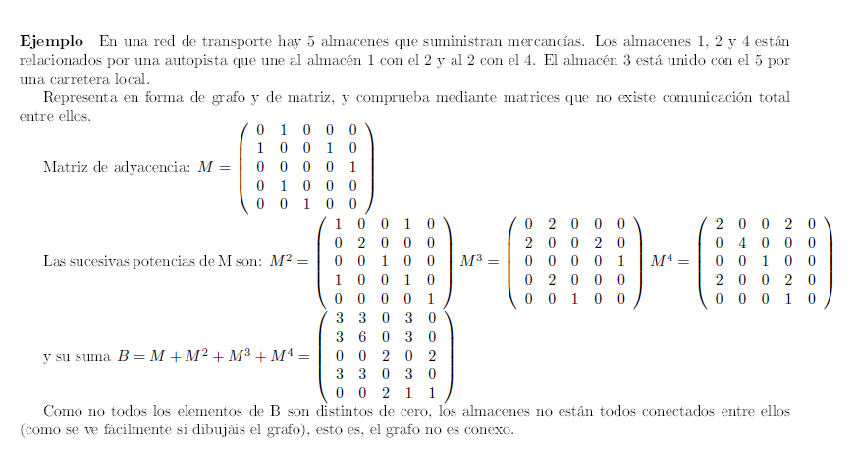
T.A.D. GRAFO/DIGRAFO Construcción de las Operaciones Abstractas (16)
Matriz Potencia: matriz de adyacencia A matrices potencia A², A³, A⁴,...., A^{k}. a_{k} (i , j) - entrada i, j matriz A^{k} – núneros de caminos de longitud k desde v_{i} a v_{j}.
Tiempo de ejecución???

